Slide 1
Базедова хвороба
Підготував
Воротинцев Артем

Slide 2
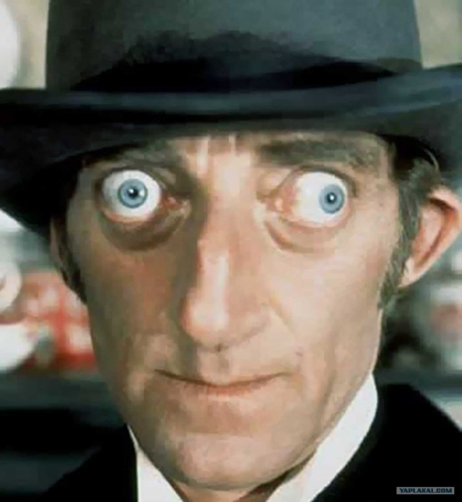
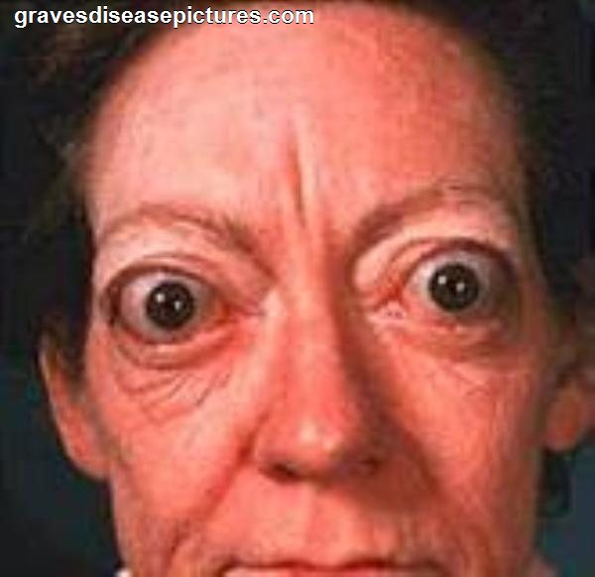
Базедова хвороба — це порушення роботи імунної системи, яке може призвести до надлишкової виробленню гормонів щитовидної залози (гіпертиреоз).
Базедова хвороба частіше зустрічається у жінок (80%) дітородного віку і рідше у жінок старше 50-55 років. У чоловіків захворюваність спостерігається в 8 разів рідше, ніж у жінок.

Slide 3
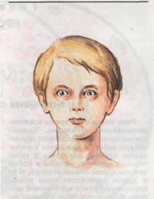
СИМПТОМИ
Підвищенатривожність
Дратівливість
Порушення сну
Слабкість
Прискорений і / або нерегулярний пульс
Дрібний тремор кистей рук і пальців
Підвищене потовиділення або незвично тепла і волога шкіра
Збільшення щитовидної залози (зоб)
Більш часті, ніж зазвичай, позиви до дефекації і діарея
Опуклі очі (офтальмопатія Грейвса)
Щільна, червона шкіра на стегнах і верхніх сторонах ступень (тиреоїдна дермопатія)

Slide 4
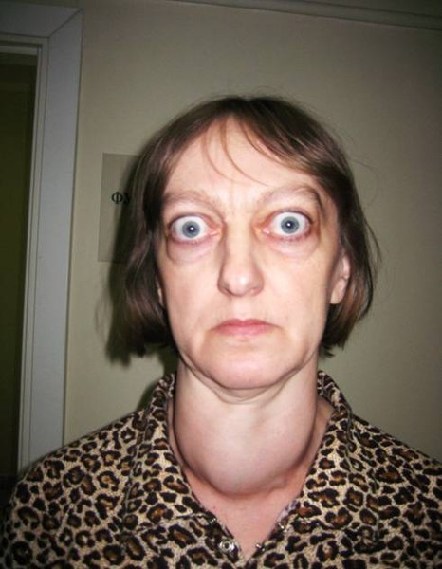
Причиною розвитку базедової хвороби є дисфункція імунної системи. Антитіла, що викликає базедова хвороба — антитіла до рецептора тиреотропного гормону (ТТГ) мімікрують під гормони, що виробляються гіпофізом. Таким чином антитіла до рецептора ТТГ порушують нормальне регулювання роботи щитовидної залози, результатом чого стає надлишкове вироблення гормонів щитовидної залози, або гіпертиреоз.

Slide 5
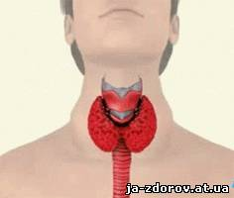
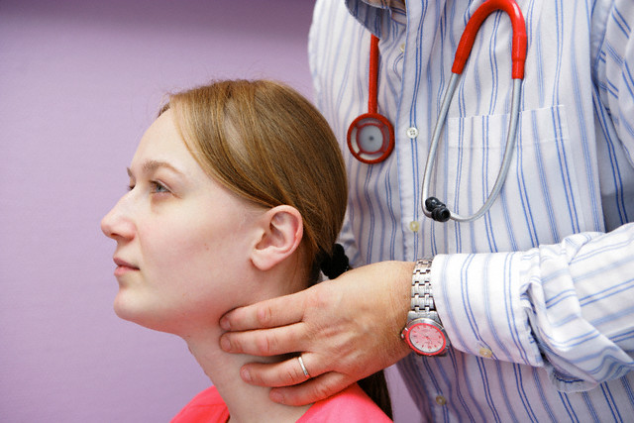
Лікування дифузного токсичного зобу засноване на проведенні лікарської терапії, оперативного втручання, радиойодтерапии (РЙТ), загального і дієтичного режиму. Дієвим методом лікування на даний момент є хірургічне втручання. До нього вдаються в прогресуючому випадку, коли не допомагає консервативне лікування. Профілактика базедової хвороби полягає в дотриманні загального гігієнічного режиму, виключенню важких нервових переживань і стресів.

Slide 6
Дякую за увагу !!!

